Slide 1
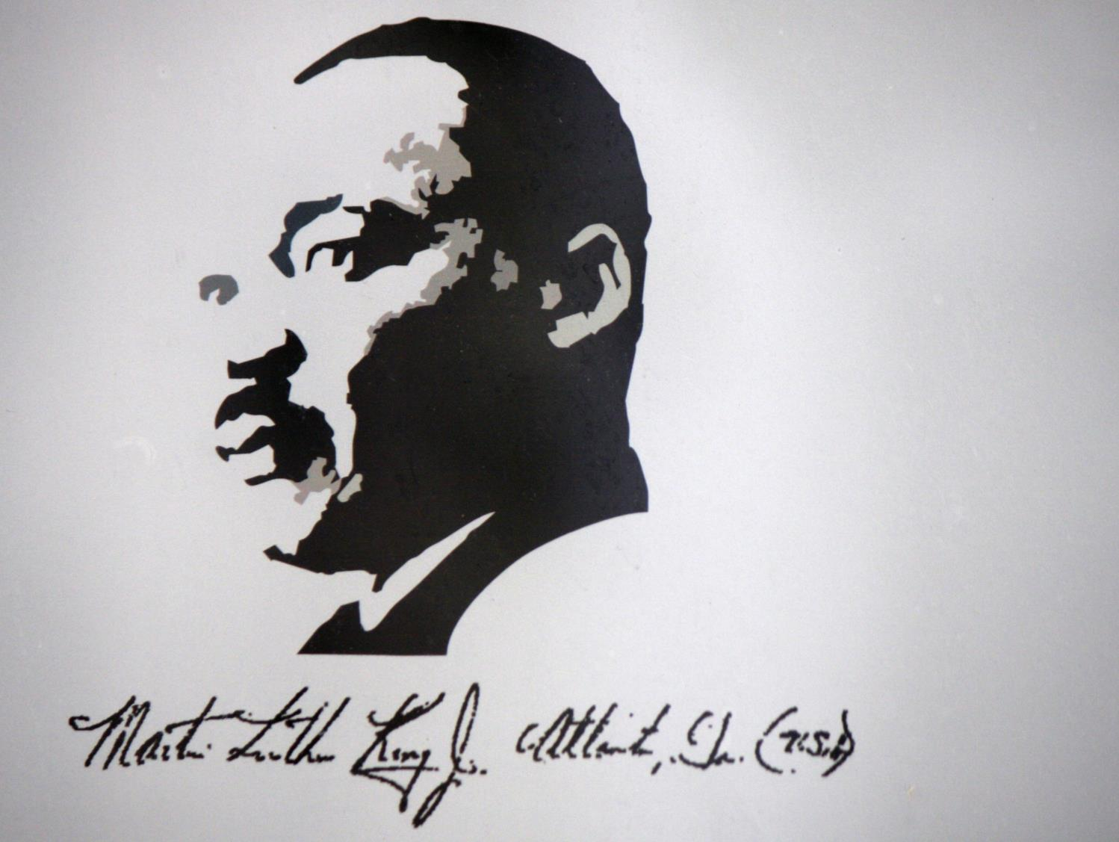
Martin Luther King

Slide 2
Labhair leis an duine in aice leat ar feadh nóiméad amháin.
Pléigh na rudaí atá ar eolas agaibh faoi Martin Luther King.

Slide 3
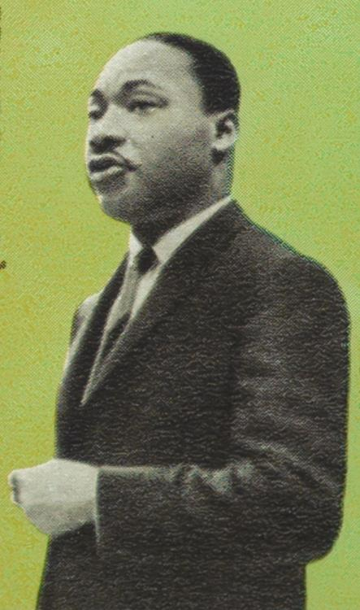
Ba as Stáit Aontaithe Mheiriceá do Martin Luther King. Rugadh é sa bhliain 1929 in Atlanta, Georgia.

Slide 4
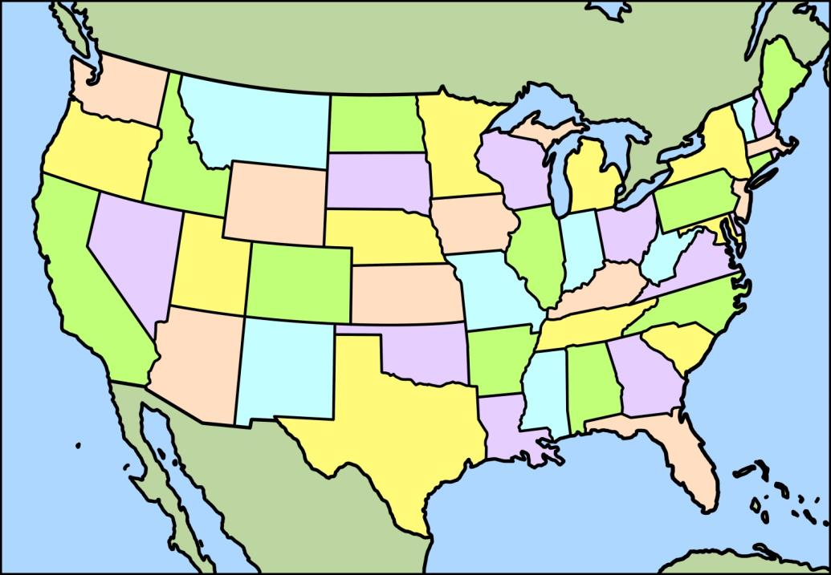
Tá Georgia in oirdheisceart Stáit Aontaithe Mheiriceá.
Georgia

Slide 5
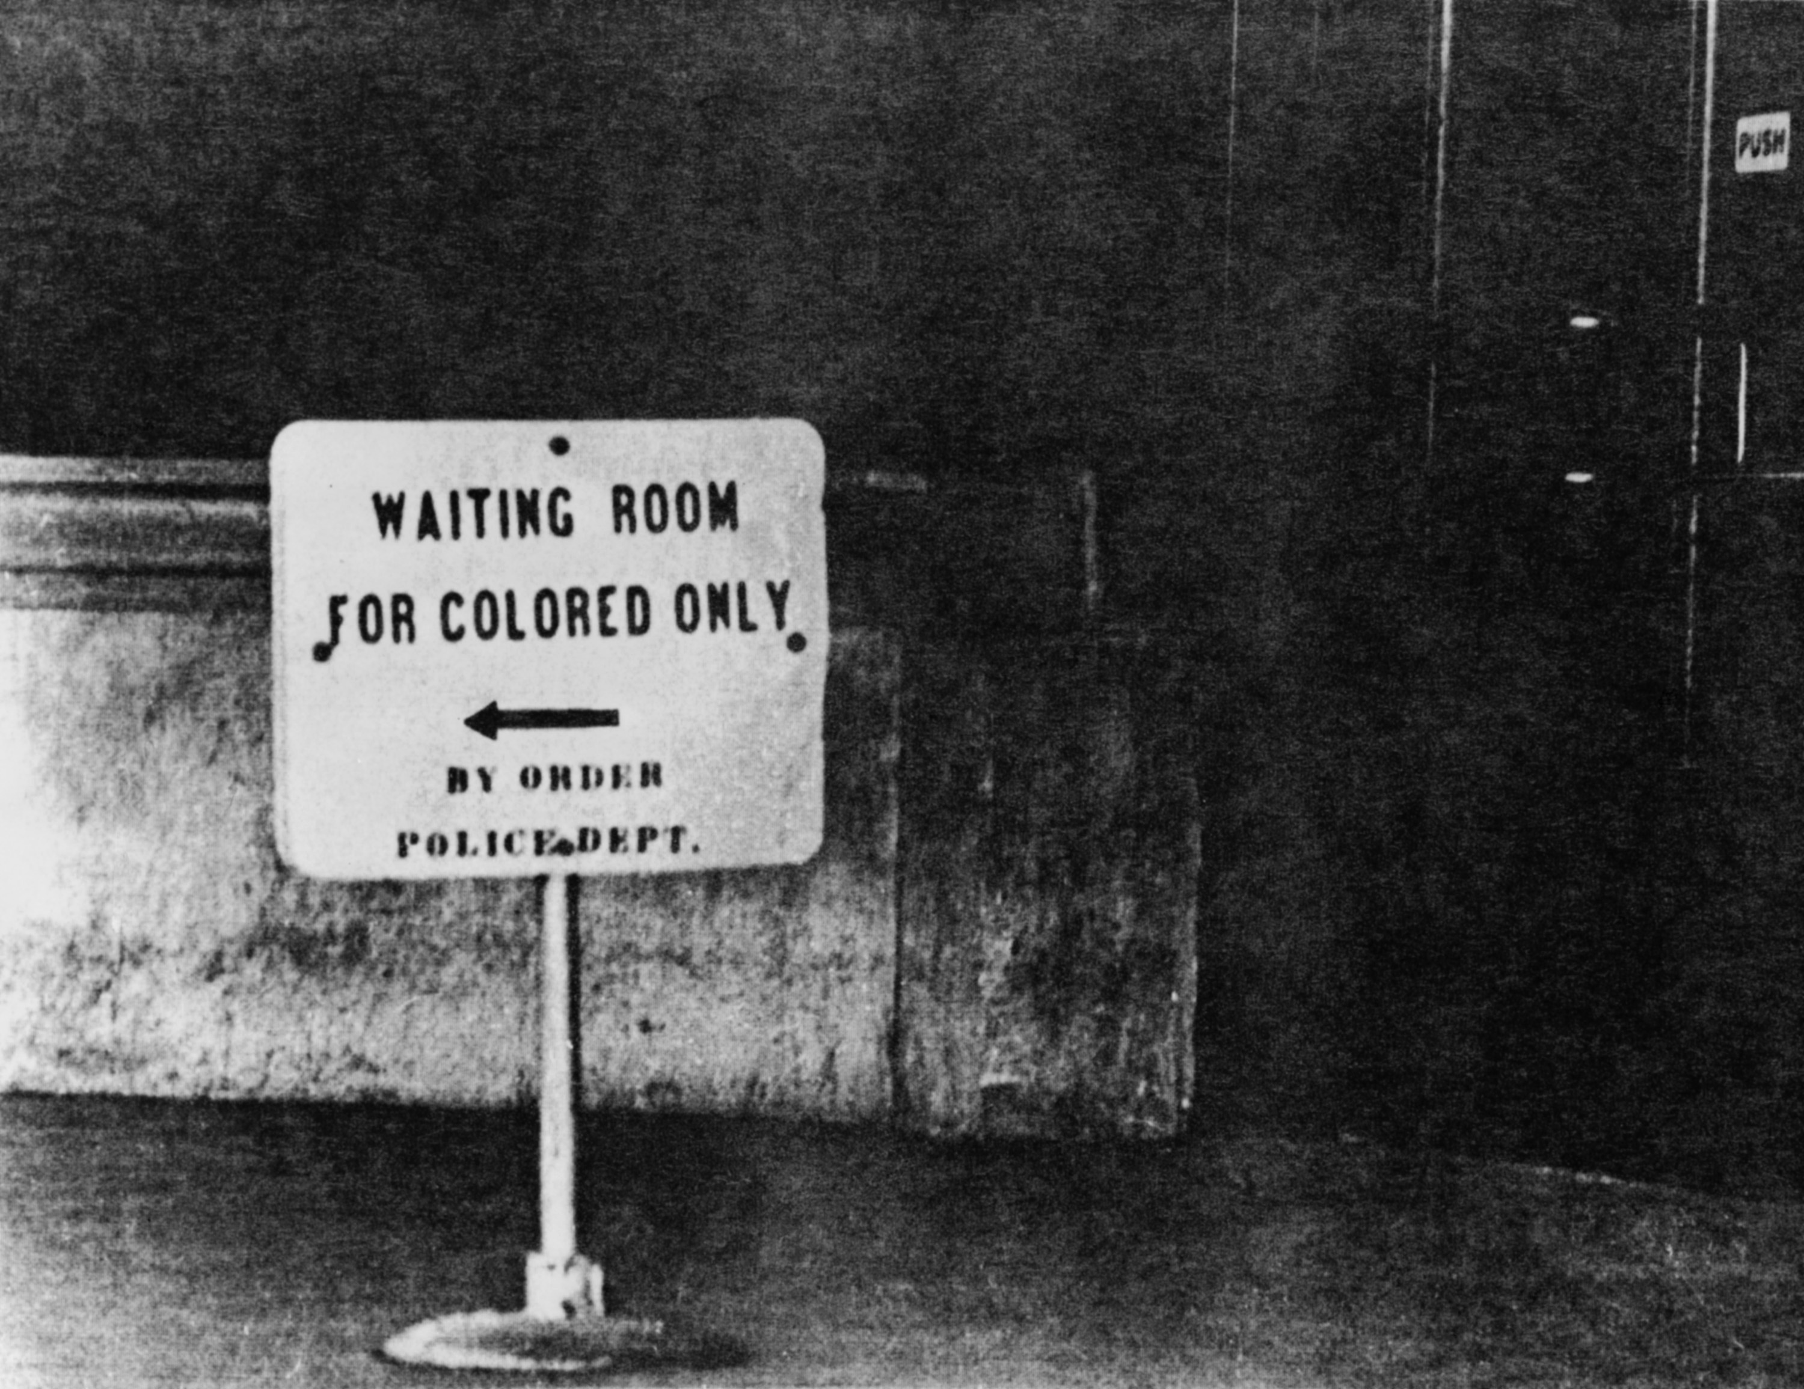
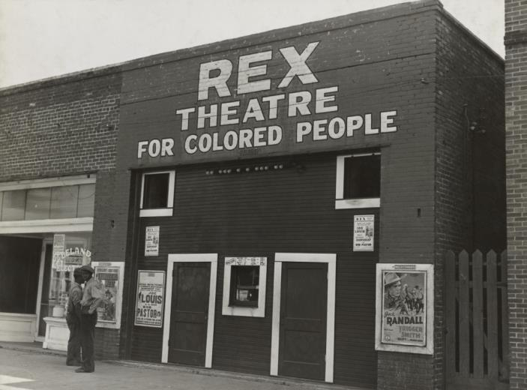
Rinneadh leatrom ar dhaoine gorma sna Stáit Aontaithe nuair a bhí Martin Luther King ag fás aníos.
Ní raibh cead ag daoine gorma dul chuig na háiteanna céanna leis na daoine geala – óstáin, bialanna agus siopaí, mar shampla.

Slide 6
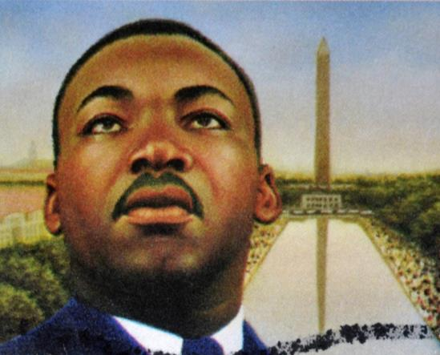
D’fhreastail Martin Luther King ar an scoil in Atlanta. Scoil leithscartha a bhí sa scoil ar fhreastail sé uirthi. Daoine gorma amháin a bhí ag freastal uirthi.
Buachaill éirimiúil ba ea é. Ní raibh sé ach 15 bliana d’aois nuair a chuaigh sé ar an gcoláiste. D’éirigh leis dhá chéim a bhaint amach.

Slide 7
Phós sé Coretta Scott sa bhliain 1953. Bhog siad go Montgomery in Alabama sa bhliain 1954, áit a raibh sé ina mhinistir ar eaglais Bhaisteach. Bhí ceathrar páistí acu.
Alabama
Chonaic King go raibh leatrom á dhéanamh ar na daoine gorma in Montgomery. Bhí cuid mhaith den phobal gorm beo bocht. Ní raibh postanna maithe le fáil acu agus ní raibh cead acu dul chuig na háiteanna céanna leis na daoine geala ná freastal ar na scoileanna céanna leo.

Slide 8
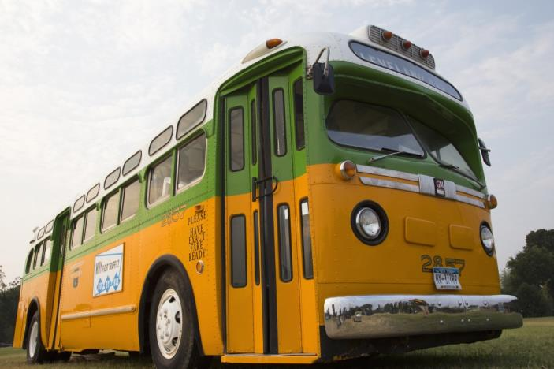
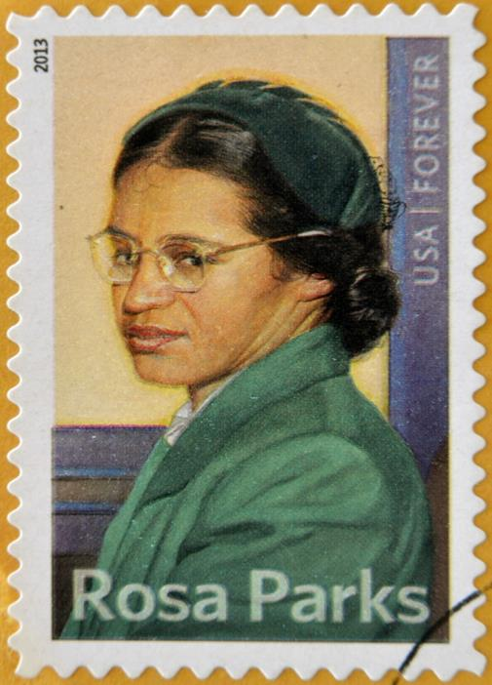
An t-am sin in Montgomery ní raibh cead ag daoine gorma suí san áit chéanna leis na daoine geala ar an mbus, fiú amháin.
Ar an 1 Nollaig 1955 gabhadh bean darbh ainm Rosa Parks mar gur dhiúltaigh sí a suíochán ar an mbus a thabhairt do dhuine geal.

Slide 9
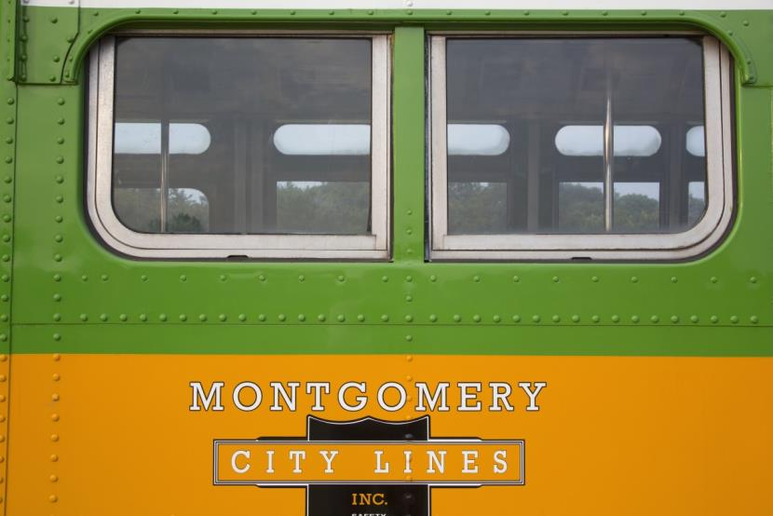
Shocraigh Martin Luther King go dtabharfadh sé tacaíocht do Rosa Parks. Eagraíodh baghcat in aghaidh an chórais bhus in Montgomery agus ba é King é féin a bhí i gceannas air. Mhair an baghcat 381 lá ina iomláine. Ghéill an rialtas faoi dheireadh agus cuireadh deireadh leis na dlíthe a scar na daoine gorma ó na daoine geala ar na busanna.

Slide 10
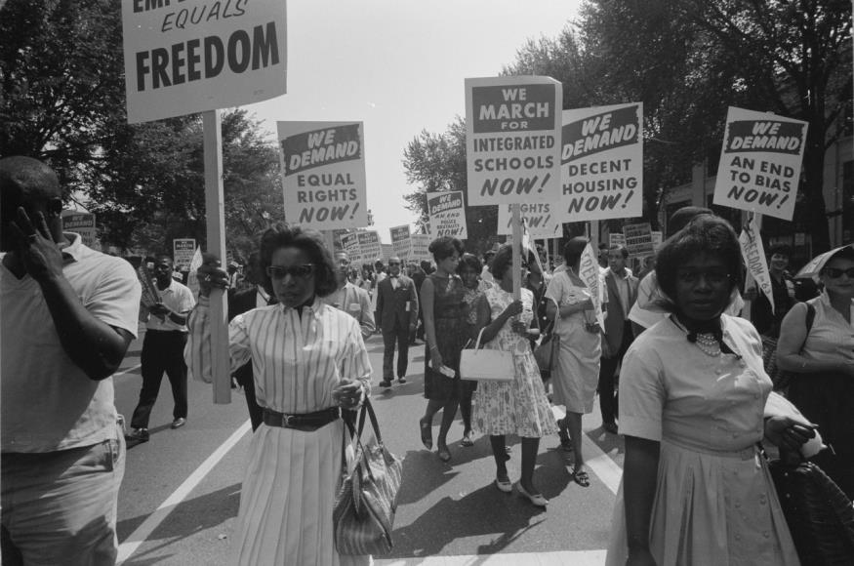
Ba é an baghcat an chéad eachtra i ngluaiseacht chearta sibhialta na ndaoine gorma. Is éard a chiallaíonn ‘cearta sibhialta’ ná na cearta atá ag duine faoin dlí. Ba é an sprioc a bhí ag gluaiseacht chearta sibhialta na ndaoine gorma ná an dlí a athrú le nach bhféadfaí leatrom a dhéanamh ar dhaoine gorma mar gheall ar an dath a bhí ar a gcraiceann.

Slide 11
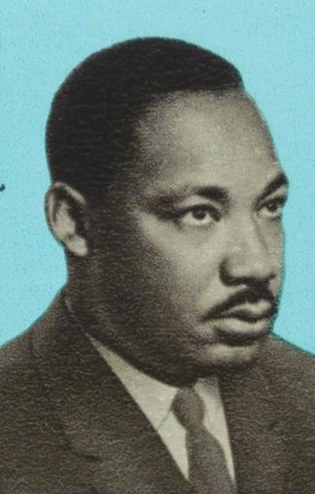
Spreag an baghcat King chun leanúint leis an troid ar son chearta na ndaoine gorma.
Bhí sé ar dhuine de bhunaitheoirí an ‘Southern Christian Leadership Conference’ (SCLC), eagraíocht a bunaíodh sa bhliain 1957 chun feachtas a eagrú ar son chearta sibhialta na ndaoine gorma. Bhí King agus an SCLC go mór in éadan an fhoréigin agus shocraigh siad, dá réir sin, a gcuid feachtas a reáchtáil ar bhealach síochánta.

Slide 12
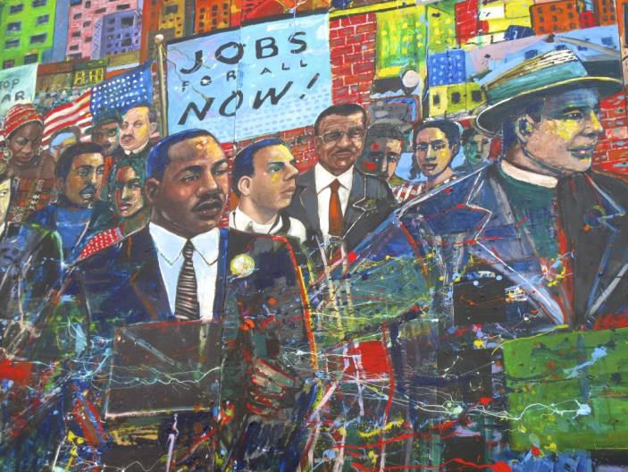
D’eagraigh an SCLC mórshiúlta ar fud oirdheisceart na tíre. Chuir na mórshiúlta sin ceist chearta sibhialta an chine ghoirm os comhair phobal na Stát Aontaithe.
Is minic a rinne na póilíní ionsaí ar na hagóideoirí agus uaireanta chríochnaigh na mórshiúlta le foréigean. Ach d’éirigh go maith leis na feachtais agus chuidigh siad le deireadh a chur leis na dlíthe neamhchothroma in éadan daoine gorma.

Slide 13
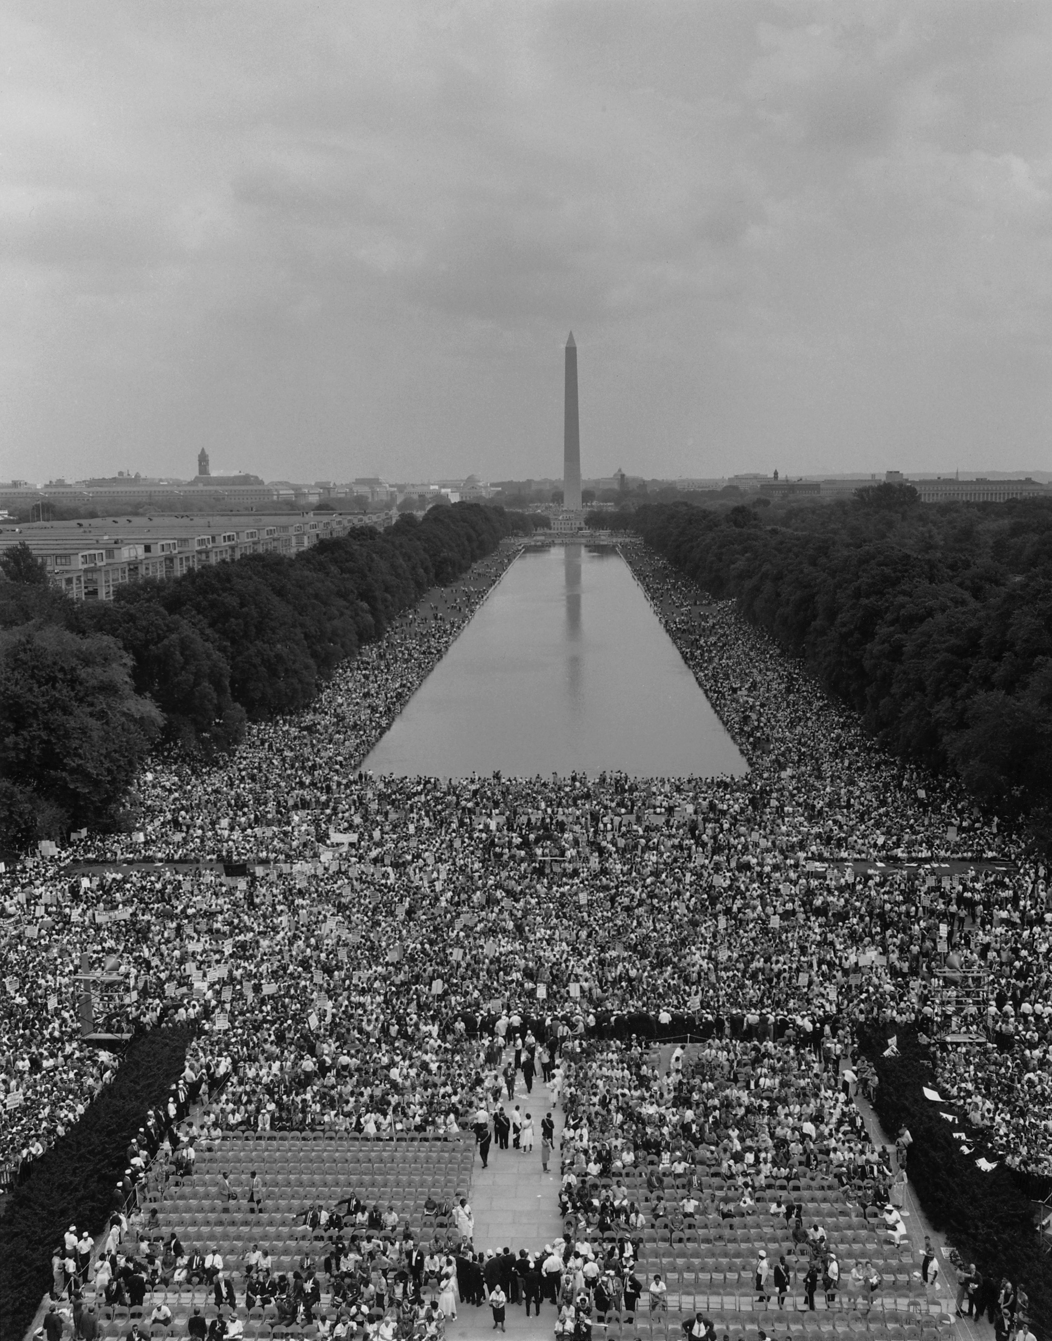
Thug Martin Luther King óráid cháiliúil ag mórshiúl in Washington D.C. ar an 28 Lúnasa 1963. Is san óráid sin a bhí na focail cháiliúla ‘I have a dream’ (‘tá fís agam’). Chabhraigh an óráid sin le haird a tharraingt ar cheist chearta sibhialta an chine ghoirm ar fud an domhain.
Is féidir cuid den óráid a fheiceáil anseo:
https://www.youtube.com/watch?v=gdTpU5WZHHM

Slide 14
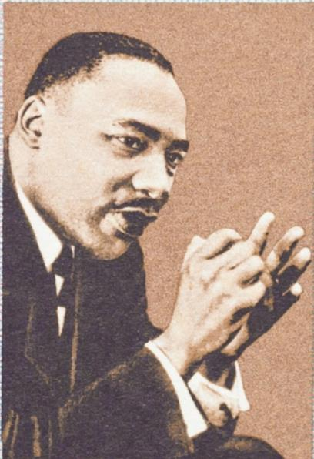
Seo sliocht as an óráid a rinne Martin Luther King in Washington:
I have a dream that my four little children will one day live in a nation where they will not be judged by the colour of their skin but by the content of their character.
Céard a bhí i gceist aige, meas tú?

Slide 15
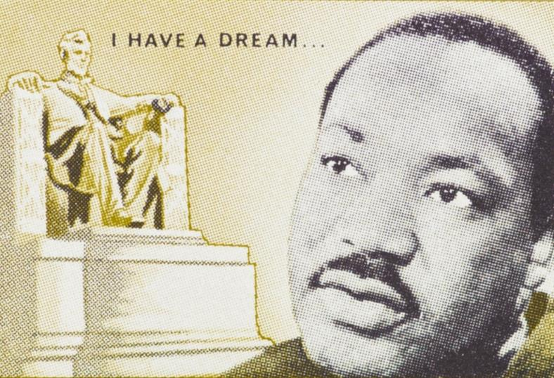
Bronnadh Duais Síochána Nobel ar Martin Luther King sa bhliain 1964.

Slide 16
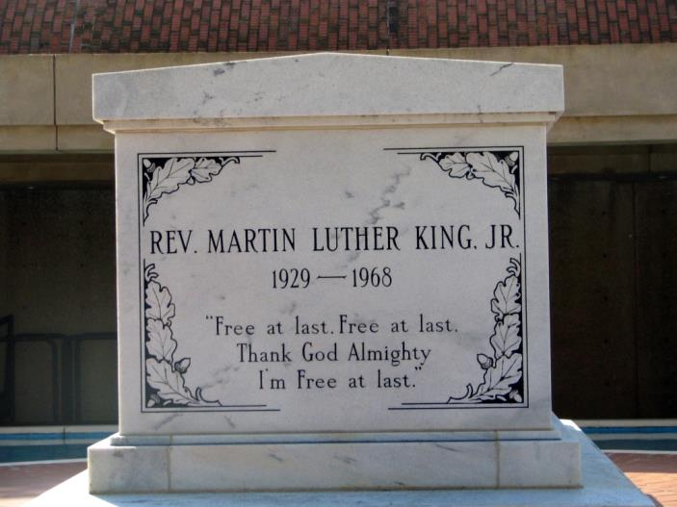
Bhí go leor daoine ann nár aontaigh le feachtas na gceart sibhialta. Is minic a rinne na daoine sin bagairt ar Martin Luther King. Ach níor ghéill King riamh dá mbagairtí.
Ar an 4 Aibreán 1968 maraíodh Martin Luther King nuair a scaoileadh é taobh amuigh dá sheomra óstáin in Memphis, Tennessee. Ní raibh sé ach 39 bliain d’aois.
Cliceáil ar an nasc thíos chun físeán faoi bhás Martin Luther King a fheiceáil: https://www.youtube.com/watch?v=ohYgjwa71lg

Slide 17
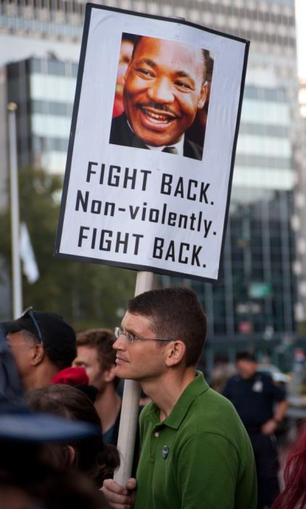
Beidh cuimhne ar Martin Luther King go brách mar fhear síochánta a fuair bás ar son chearta sibhialta na ndaoine gorma agus ar son chearta an duine ar fud an domhain. Spreag sé go leor daoine chun modhanna síochánta a úsáid lena gcearta a bhaint amach.
Déantar ceiliúradh ar shaol Martin Luther King i Stáit Aontaithe Mheiriceá ar an tríú Luan i mí Eanáir gach bliain.
Cliceáil ar an nasc thíos chun físeán faoi shaol Martin Luther King a fheiceáil: http://www.biography.com/people/martin-luther-king-jr-9365086

Slide 18
Labhair leis an duine in aice leat ar feadh nóiméad amháin.
Luaigh rud amháin a d’fhoghlaim tú faoi Martin Luther King inniu.

Slide 19
Meaitseáil an eachtra leis an dáta ceart ar amlíne Martin Luther King.
1929
1953
1955
Maraíodh é.
Bhí sé i gceannas ar bhaghcat in Montgomery.
1963
1964
1968
Bhuaigh sé Duais Nobel.
Thug sé óráid cháiliúil in Washington.
Rugadh é.
Phós sé Coretta Scott.
Féach leathanach 57 i do leabhar oibre.

Slide 20
Tráth na gCeist
http://www.oswego.org/ocsd-web/quiz/mquiz.asp?filename=MniGhallmartinlutherking
Tá tuilleadh eolais le fáil ar an suíomh seo:
http://www.nicurriculum.org.uk/docs/inclusion_and_sen/beatha_le_bua/series_6/Martin_Luther_King.pdf

Slide 21
Íomhánna:
Shutterstock
Christine Warner
Alamy
Rinneadh gach iarracht teacht ar úinéir an chóipchirt i gcás na n‑íomhánna atá ar na sleamhnáin seo. Má rinneadh faillí ar aon bhealach
ó thaobh cóipchirt de ba cheart d’úinéir an chóipchirt teagmháil
a dhéanamh leis na foilsitheoirí. Beidh na foilsitheoirí lántoilteanach socruithe cuí a dhéanamh leis.
© Foras na Gaeilge, 2015
An Gúm, 24-27 Sráid Fhreidric Thuaidh, Baile Átha Cliath 1

